Slide 1
GEOMETRIJA Z MERJENJEM DOLŽINA
3. delovni zvezek
Str. 52–67

Slide 2
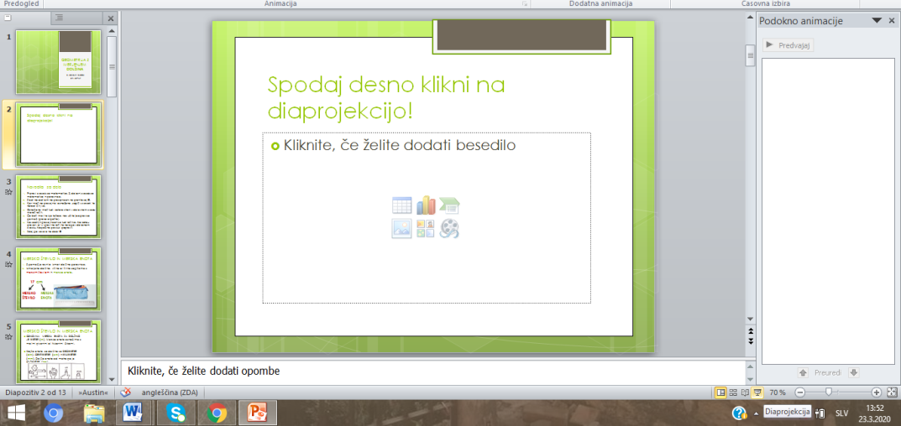
Spodaj desno klikni na diaprojekcijo! Nato klikaj z levo tipko na miški ali s puščico na tipkovnici.
TUKAJ!

Slide 3
Navodila za delo
Pripravi zvezek za matematiko, 3. delovni zvezek za matematiko in peresnico.
Sledi navodilom na prosojnicah, ne prehitevaj ☺.
Kjer imaš na prosojnici označeno „zapiši v zvezek“, to naredi čitljivo.
Označeno imaš tudi, katere strani v delovnem zvezku moraš rešiti. Če ti ne uspe vseh rešiti, nič hudega, boš lahko dokončal/-a tudi naslednji teden. Poskusi pa narediti čim več.
Če boš imel/-a kje težave, nas prosi za pomoč (po e-pošti).
Na zadnjih prosojnicah so tudi rešitve. Preveri, ali si pravilno rešil/-a naloge v delovnem zvezku. Napačne poskusi popraviti.
Zdaj pa veselo na delo! ☺

Slide 4
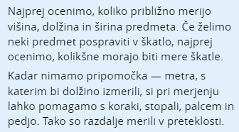
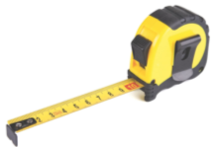
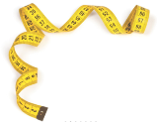
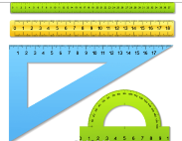
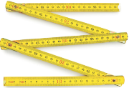
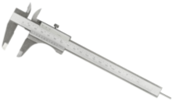
MERJENJE DOLŽINE
ŽEPNI METER
ŠIVILJSKI METER
MIZARSKI METER
ŠOLSKA RAVNILA
LASERSKI DIGITALNI METER
KLJUNASTO MERILO

Slide 5
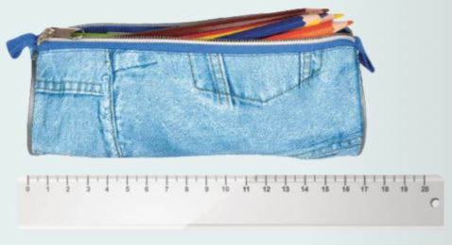
MERSKO ŠTEVILO IN MERSKA ENOTA
S pomočjo ravnila izmeri dolžino peresnice.
Izmerjeno dolžino, višino ali širino zapišemo z merskim številom in mersko enoto.
17 cm
MERSKO MERSKA
ŠTEVILO ENOTA

Slide 6
MERSKO ŠTEVILO IN MERSKA ENOTA
OSNOVNA MERSKA ENOTA ZA DOLŽINO JE METER (m). Merske enote označimo z malimi pisanimi ali malimi tiskanimi črkami.
Krajše enote za dolžino so DECIMETER (dm), CENTIMETER (cm) in MILIMETER (mm). Daljša enota od metra pa je KILOMETER (km).

Slide 7
MILIMETER

Slide 8
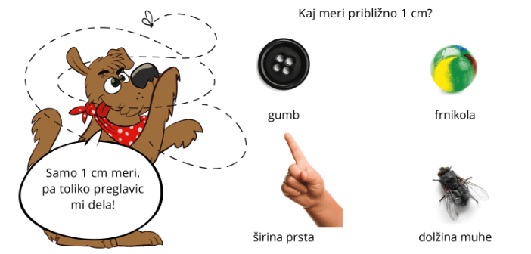
CENTIMETER

Slide 9
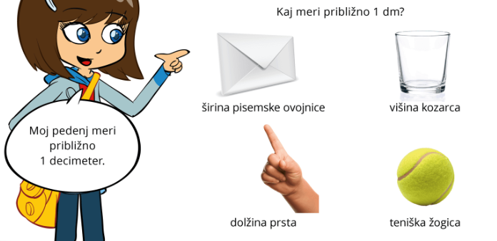
DECIMETER

Slide 10
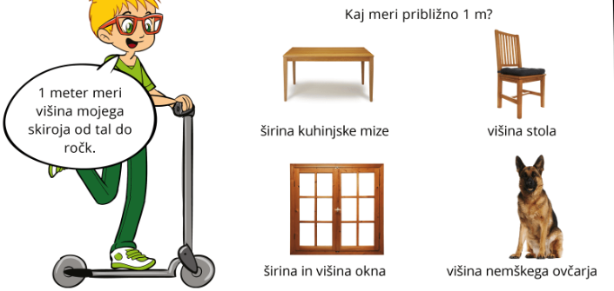
METER

Slide 11
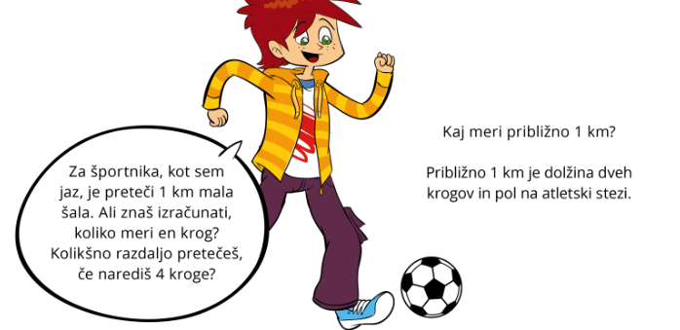
KILOMETER

Slide 12
MERJENJE DOLŽINE
ZAPIŠI V ZVEZEK
Izmerjeno dolžino, višino ali širino zapišemo z merskim številom in mersko enoto.
17 cm
MERSKO MERSKA
ŠTEVILO ENOTA
Osnovna merska enota za dolžino je METER (m). Krajše enote za dolžino so DECIMETER (dm), CENTIMETER (cm) in MILIMETER (mm). Daljša enota od metra pa je KILOMETER (km).

Slide 13
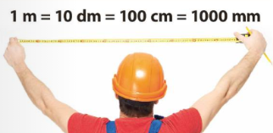
PRETVARJANJE DOLŽINSKIH MERSKIH ENOT
Manjše dolžinske merske enote lahko pretvarjamo v večje in obratno.
Če predmet meri 1 dm, lahko to zapišemo tudi, da meri 10 cm ali 100 mm.
Če predmet meri 100 cm, lahko
to zapišemo tudi, da meri 10 dm
ali 1 m.

Slide 14
Pri pretvarjanju merskih enot si lahko pomagaš tudi s preglednico.
km |  |  | m | dm | cm | mm
1
km |  |  | m | dm | cm | mm
1 | 0 | 0 | 0
km |  |  | m | dm | cm | mm
1 | 0 | 0 | 0
 |  |  | 1 | 0
km |  |  | m | dm | cm | mm
1 | 0 | 0 | 0
 |  |  | 1 | 0
 |  |  | 1
km |  |  | m | dm | cm | mm
1 | 0 | 0 | 0
 |  |  | 1 | 0
 |  |  | 1 | 0 | 0
km |  |  | m | dm | cm | mm
1 | 0 | 0 | 0
 |  |  | 1
km |  |  | m | dm | cm | mm
1 | 0 | 0 | 0
 |  |  | 1 | 0
 |  |  | 1 | 0 | 0
 |  |  | 1
km |  |  | m | dm | cm | mm
1 | 0 | 0 | 0
 |  |  | 1 | 0
 |  |  | 1 | 0 | 0
 |  |  | 1 | 0 | 0 | 0
km |  |  | m | dm | cm | mm
1 | 0 | 0 | 0
 |  |  | 1 | 0
 |  |  | 1 | 0 | 0
 |  |  | 1 | 0 | 0 | 0
 |  |  |  | 1
km |  |  | m | dm | cm | mm
1 | 0 | 0 | 0
 |  |  | 1 | 0
 |  |  | 1 | 0 | 0
 |  |  | 1 | 0 | 0 | 0
 |  |  |  | 1 | 0
km |  |  | m | dm | cm | mm
1 | 0 | 0 | 0
 |  |  | 1 | 0
 |  |  | 1 | 0 | 0
 |  |  | 1 | 0 | 0 | 0
 |  |  |  | 1 | 0
 |  |  |  | 1
km |  |  | m | dm | cm | mm
1 | 0 | 0 | 0
 |  |  | 1 | 0
 |  |  | 1 | 0 | 0
 |  |  | 1 | 0 | 0 | 0
 |  |  |  | 1 | 0
 |  |  |  | 1 | 0 | 0
km |  |  | m | dm | cm | mm
1 | 0 | 0 | 0
 |  |  | 1 | 0
 |  |  | 1 | 0 | 0
 |  |  | 1 | 0 | 0 | 0
 |  |  |  | 1 | 0
 |  |  |  | 1 | 0 | 0
 |  |  |  |  | 1
km |  |  | m | dm | cm | mm
1 | 0 | 0 | 0
 |  |  | 1 | 0
 |  |  | 1 | 0 | 0
 |  |  | 1 | 0 | 0 | 0
 |  |  |  | 1 | 0
 |  |  |  | 1 | 0 | 0
 |  |  |  |  | 1 | 0
1 km = 1000 m
1 m = 10 dm
1 m = 100 cm
1 m = 1000 mm
1 dm = 10 cm
1 dm = 100 mm
1 cm = 10 mm

Slide 15
PREPIŠI V ZVEZEK, NARIŠI TUDI PREGLEDNICO.
PRETVARJANJE MERSKIH ENOT
1 meter = 10 decimetrov 1 m = 10 dm
1 decimeter = 10 centimetrov 1 dm = 10cm
1 centimeter = 10 milimetrov 1 cm = 10 mm
1 kilometer = 1000 metrov 1 km = 1000 m
1 km = 1000 m
1m = 10 dm
1 m = 100 cm
1 m = 1000 mm
1 dm = 10 cm
1 dm = 100 mm
1 cm = 10 mm
km |  |  | m | dm | cm | mm
1 | 0 | 0 | 0
 |  |  | 1 | 0
 |  |  | 1 | 0 | 0
 |  |  | 1 | 0 | 0 | 0
 |  |  |  | 1 | 0
 |  |  |  | 1 | 0 | 0
 |  |  |  |  | 1 | 0

Slide 16
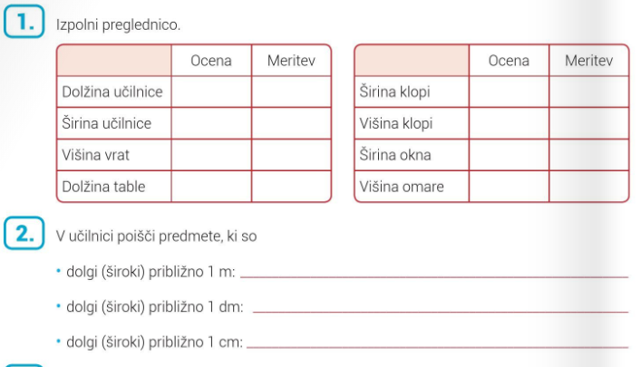
DELOVNI ZVEZEK
Reši stran 52 v delovnem zvezku.
Pri 1. in 2. nalogi namesto učilnice izmeri sobo ter predmete v sobi. Primer spodaj.
sobe
mize
sobe
mize
vrat
sobi

Slide 17
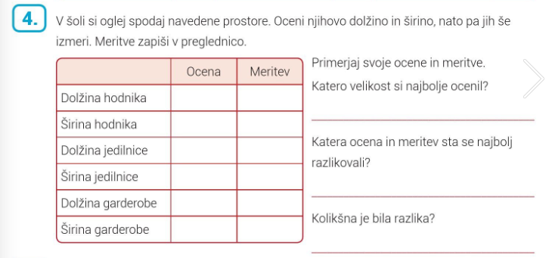
DELOVNI ZVEZEK
Nadaljuj z reševanjem delovnega zvezka (str. 53, 54, 55).
Pazi, da tudi pri oceni dolžine zapišeš zraven merske enote.
Pri 4. nalogi na strani 55 si oglej prostore v stanovanju oziroma hiši.
Doma

Slide 18
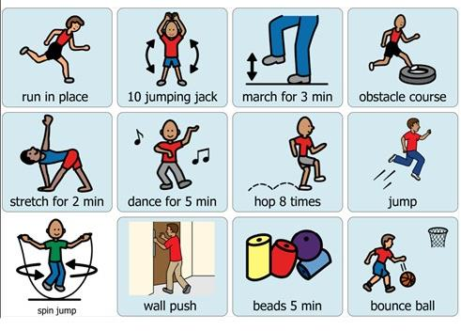
ODMOR!!!
Tek na mestu, 10x jumping jack,
korakaj 3 min, tek čez ovire,
raztegni se–2 min, ples–5 min,
8 poskokov po eni nogi, poskoki, poskoki s kolebnico, odriv od stene.

Slide 19
POMEMBNO, ponovi:
DELOVNI ZVEZEK
1 milimeter = 1 mm
10 mm = 1 cm
1 kilometer = 1 km
1 km = 1000 m
Nekateri imate v delovnem zvezku napako, popravite jo.
Nadaljuj z reševanjem delovnega zvezka od strani 56 do strani 60.

Slide 20
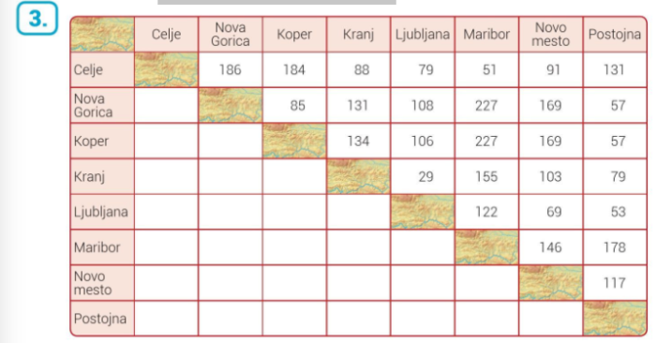
DELOVNI ZVEZEK
Težja naloga: DZ, str. 63, 3. naloga
Razdaljo med dvema krajema ugotoviš tako, da izbereš najprej kraj v vrstici in nato kraj v stolpcu. Na primer: razdaljo med Mariborom in Kranjem razbereš tako:
V prvi vrstici poišči Maribor.
V prvem stolpcu poišči Kranj.
Kjer se stikata, je zapisana razdalja med krajema.
V prazna polja preglednice moraš vpisati razdalje med kraji. Na primer med Kranjem in Mariborom.
155

Slide 21
POMEMBNO, ponovi:
DELOVNI ZVEZEK
1 milimeter = 1 mm
10 mm = 1 cm
1 kilometer = 1 km
1 km = 1000 m
Nekateri imate v delovnem zvezku napako, popravite jo.
Nadaljuj z reševanjem delovnega zvezka od strani 61 do strani 63.

Slide 22
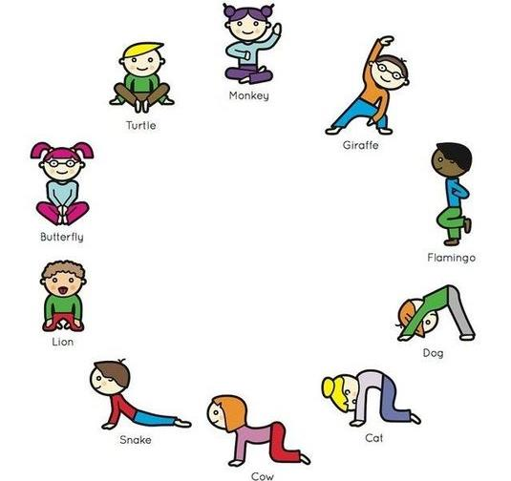
ODMOR!!!

Slide 23
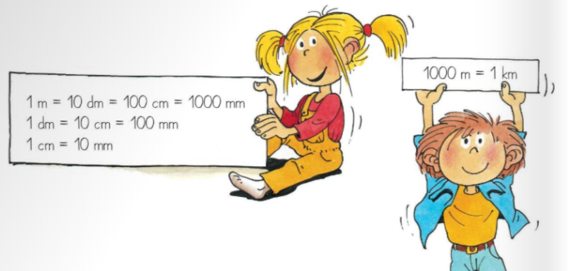
PRETVARJANJE MERSKIH ENOT ZA DOLŽINO
Razmisli in pretvori:
1 m = _____ dm
2 m = _____ dm
23 m = ____ dm
4 cm = _____ mm
15 cm = ______ mm
3 dm = ______ cm
14 dm = _____ cm
Razmisli in pretvori:
1 m = 10
2 m = __20
23 m = 230
4 cm = _ 40
15 cm = _150
3 dm = __30
14 dm = _140
10 dm = _____ m
12 dm = _____m _____ dm
24 cm = _____dm _____ cm
45 mm = _____ cm ____ mm
10 dm = ___1
12 dm = __1 2
24 cm = ___2 4
45 mm = __4 5

Slide 24
IZRAZI Z VEČ MERSKIMI ENOTAMI
 | m | dm | cm | mm
235 cm
492 mm
908 cm
1000 mm
53 dm
 | m | dm | cm | mm
235 cm | 2 | 3 | 5
492 mm
908 cm
1000 mm
53 dm
 | m | dm | cm | mm
235 cm | 2 | 3 | 5
492 mm |  | 4 | 9 | 2
908 cm
1000 mm
53 dm
 | m | dm | cm | mm
235 cm | 2 | 3 | 5
492 mm |  | 4 | 9 | 2
908 cm | 9 | 0 | 8
1000 mm
53 dm
 | m | dm | cm | mm
235 cm | 2 | 3 | 5
492 mm |  | 4 | 9 | 2
908 cm | 9 | 0 | 8
1000 mm | 1 | 0 | 0 | 0
53 dm
 | m | dm | cm | mm
235 cm | 2 | 3 | 5
492 mm |  | 4 | 9 | 2
908 cm | 9 | 0 | 8
1000 mm | 1 | 0 | 0 | 0
53 dm | 5 | 3
235 cm = 2 m 3 dm 5 cm
492 mm = 4 dm 9 cm 2 mm
908 cm = 9 m 0 dm 8 cm
1000 mm = 1 m 0 cm 0 cm 0 mm
53 dm = 5 m 3 dm

Slide 25
Vaja dela mojstra!
DELOVNI ZVEZEK
Nadaljuj s pretvarjanjem merskih enot v delovnem zvezku od strani 64 do strani 67.
Pri pretvarjanju bodi pozoren na merske enote!

Slide 26
BRAVO! USPELO TI JE REŠITI VSE NALOGE!
Sedaj pa samo še preveri rešitve!

Slide 27
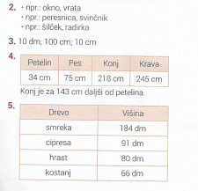
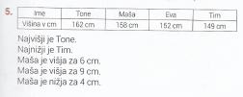
REŠITVE
Str. 52, 53
Str. 55

Slide 28
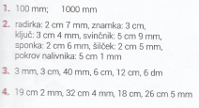
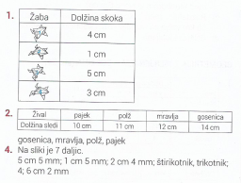
REŠITVE
Str. 56, 57 Str. 58, 59
Str. 60

Slide 29
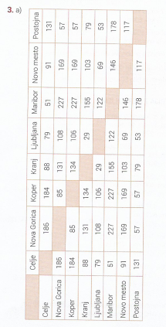
REŠITVE
Str. 61

Slide 30
REŠITVE
Str. 62, 63

Slide 31
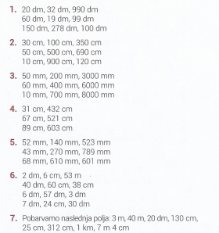
REŠITVE
Str. 64, 65

Slide 32
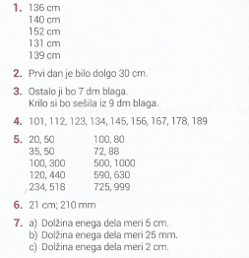
REŠITVE
Str. 66, 67

Slide 33
VIRI:
DZS – Svet matematičnih čudes (e-vedež)
https://www.evedez.si/
Radovednih 5 – Matematika
https://www.radovednih-pet.si/seznam-vsebin/4/matematika-4

